Slide 1
멀티미디어

Slide 2
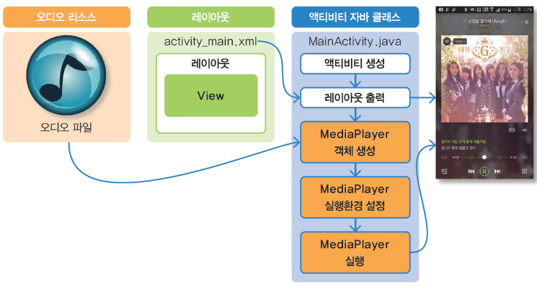
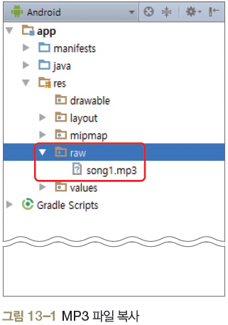
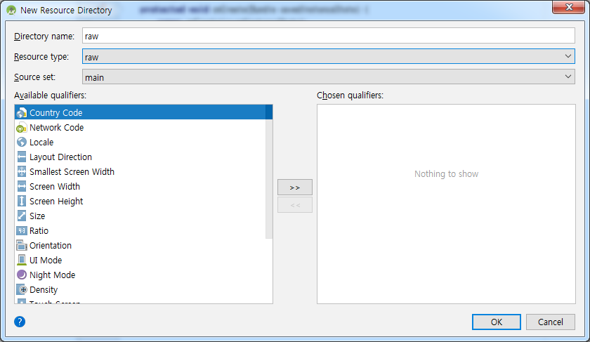
1. 오디오
오디오
MediaPlayer 클래스는 음악 및 동영상을 재생해주는 기능
MediaPlayer의 play( ), pause( ), stop( ) 메소드는 각각 음악을 시작, 일시정지, 정지하는 기능을 함
***.mp3 를 이용
간단한 음악 재생 예제
res 폴더에서 raw 폴더를 만든 후 적당한 Mp3 파일을 복사

Slide 3
오디어
MediaPlyer : 오디오 / 비디오 재생 제어를 위해 사용되는 클래스
메서드
Create(context, int) : 주어진 리소스에 대해 MediaPlqyer를 생성함
setLooping(Boolean) : 미디어 재싱을 반복 (true) 또는비반복(false)로 설정
isPlaying() : MediaPlayer가 재생중이면 true 아니면 false를 반환함
Pause() : 미디어 재생을 일시중지함
Stop() : 미디애 재생을 정지함
Start() : 미디어 재생함
Prepare() :

Slide 4
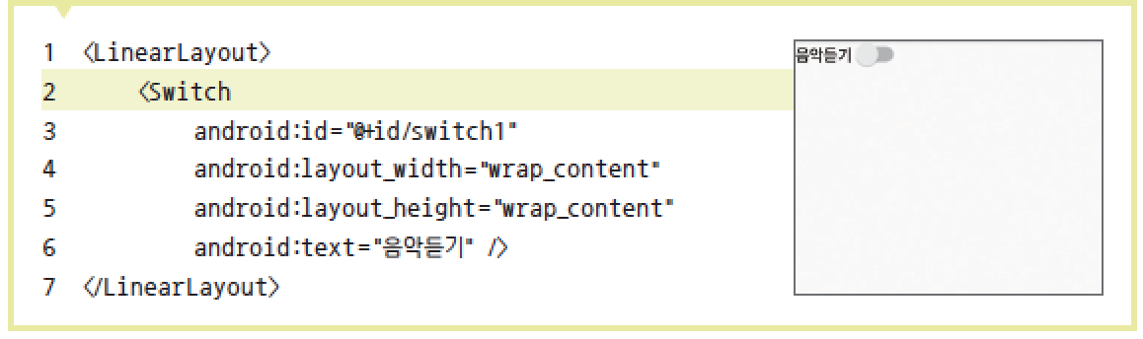
1. 오디오
간단한 음악 재생 예제

Slide 5
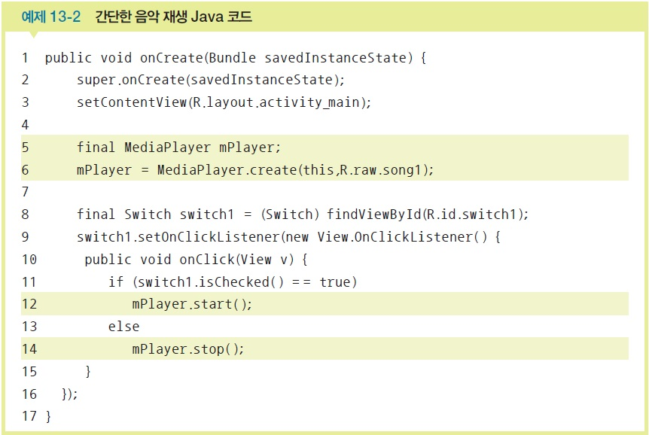
1. 오디오
간단한 음악 재생 Java 코드
스위치를 켜면 음악이 시작되고 스위치를 끄면 음악이 정지됨

Slide 6
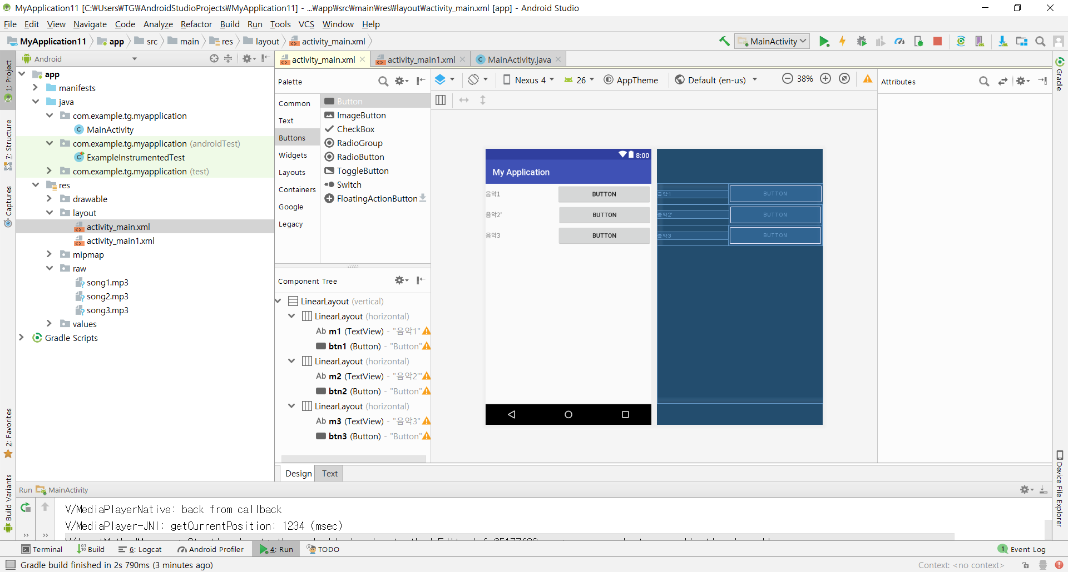
1. 오디오

Slide 7
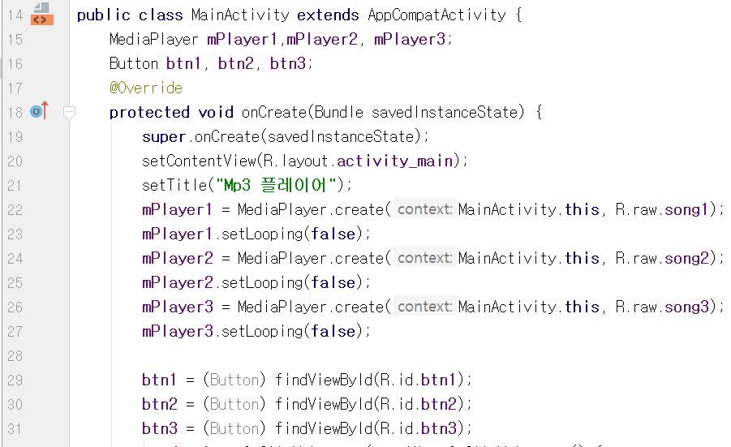
1. 오디오

Slide 8
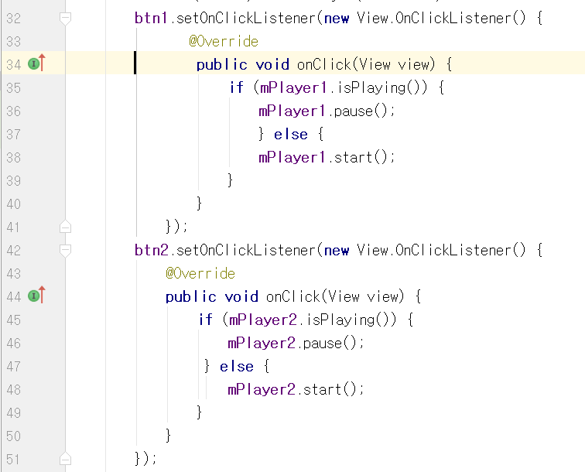
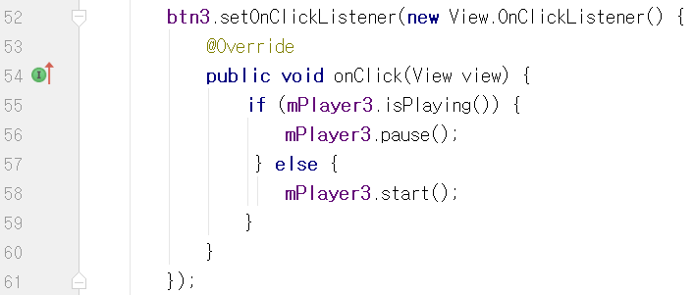
1. 오디오

Slide 9
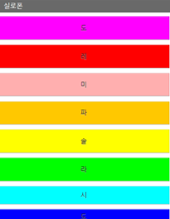
직접해보기

Slide 10
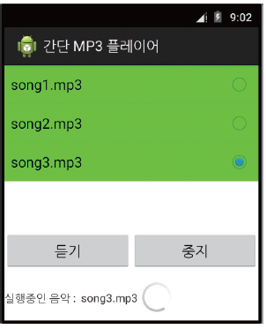
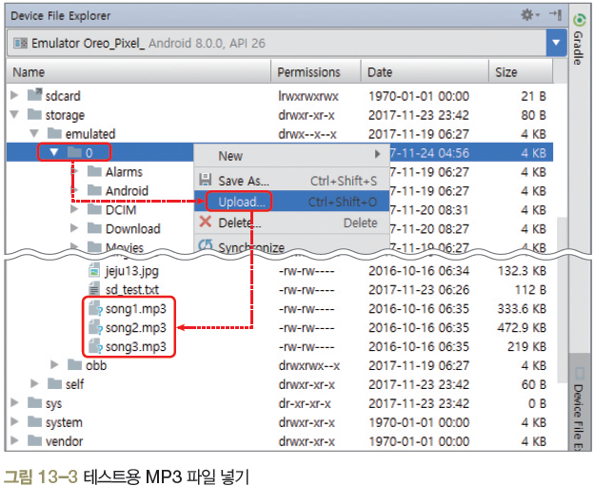
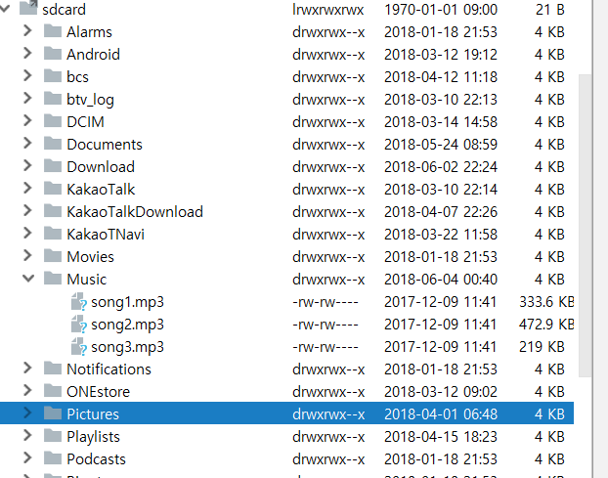
오디오-애뮬레이터의 내장 디바이스 이용
화면 디자인 및 편집
프로젝트를 실행한 후 Device File Explorer에서 /storage/emulated/0 또는 /sdcard 폴더에 적당한 mp3 파일을 몇 개 넣음
안드로이드 프로젝트 생성

Slide 11
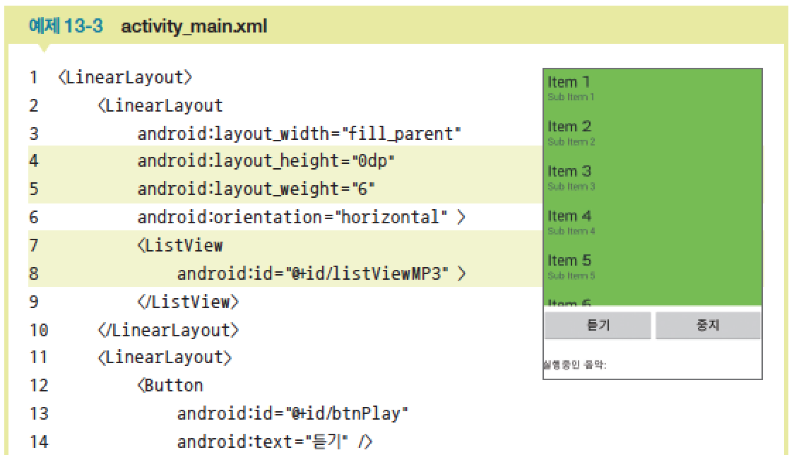
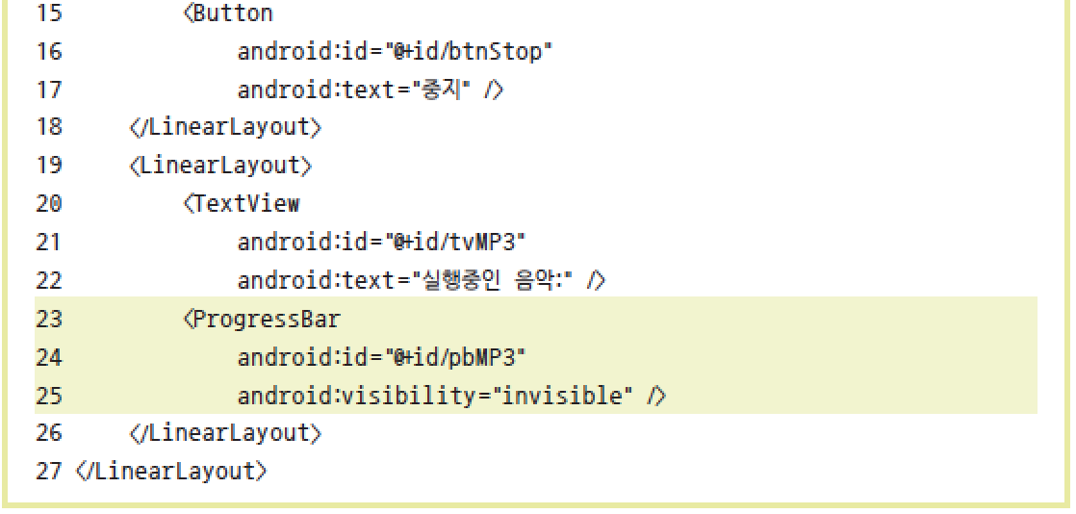
1. 오디오
Activity_main.xml의 바깥 리니어레이아웃 안에 3개의 리니어레이아웃(수평)을 만듦
리니어레이아웃1 : 리스트뷰(lvMP3) 1개
리니어레이아웃2 : 버튼(btnPlay, btnStop) 2개
리니어레이아웃3 : 텍스트뷰(tvMP3) 1개, 프로그레스바(pbMP3) 1개
layout_weight는 6:1:1 정도로 설정

Slide 12
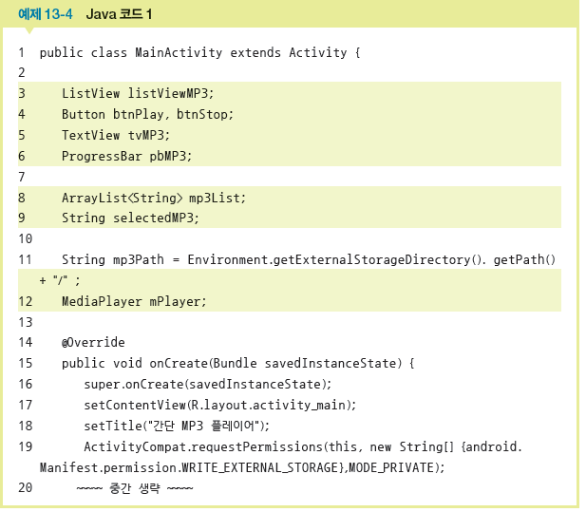
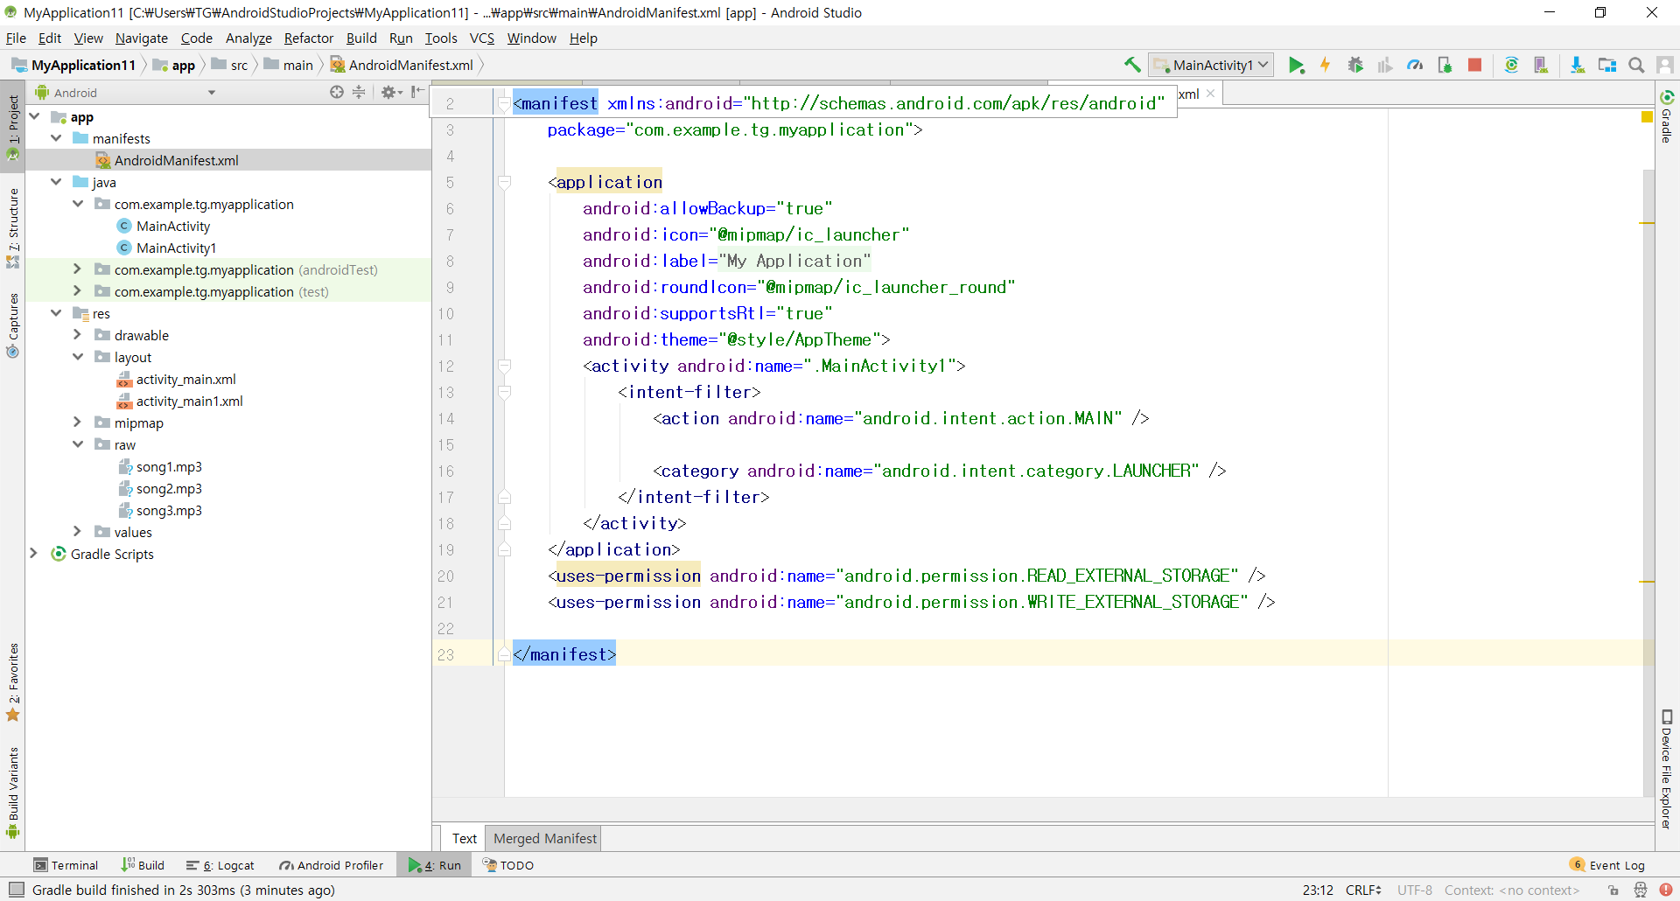
1. 오디오
Java 코드 작성 및 수정
리스트뷰 변수 1개
<듣기>, <중지>에 대응할 변수 2개
텍스트뷰에 대응할 변수 1개
프로그레스바 변수 1개
MP3 파일 목록이 저장될
ArrayList<String> 변수 1개
리스트뷰에서 선택된 MP3 파일
이름이 저장될 변수 1개
MP3 파일이 저장되어 있는 SD카드의 절대 경로를 저장할 문자열 변수 1개
MediaPlayer 변수 1개
AndroidManifest.xml 작성하거나
디렉토리 맞춤

Slide 13
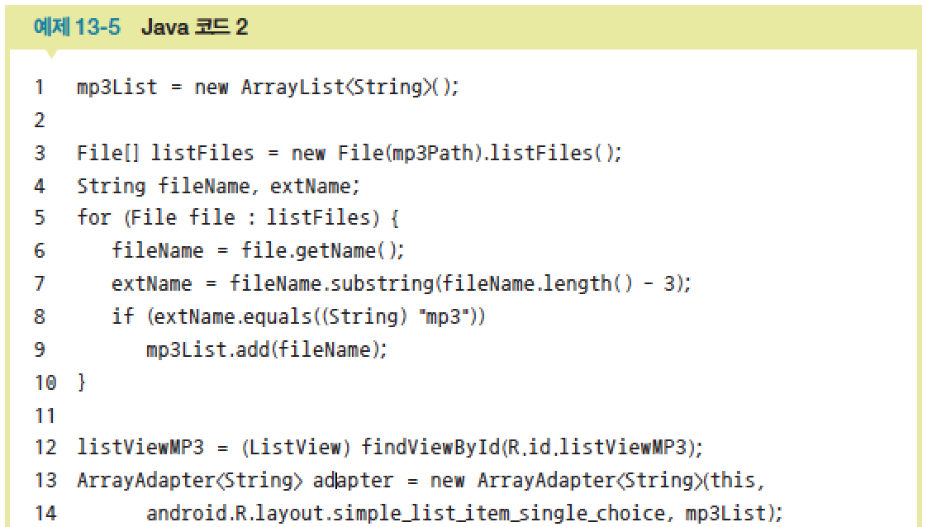
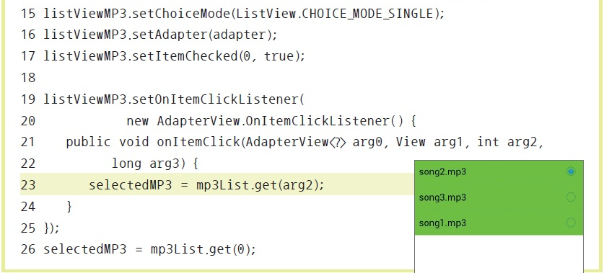
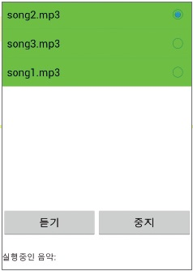
1. 오디오
SD카드의 MP3 파일을 읽어서 리스트뷰에 출력하는 부분 작성

Slide 14
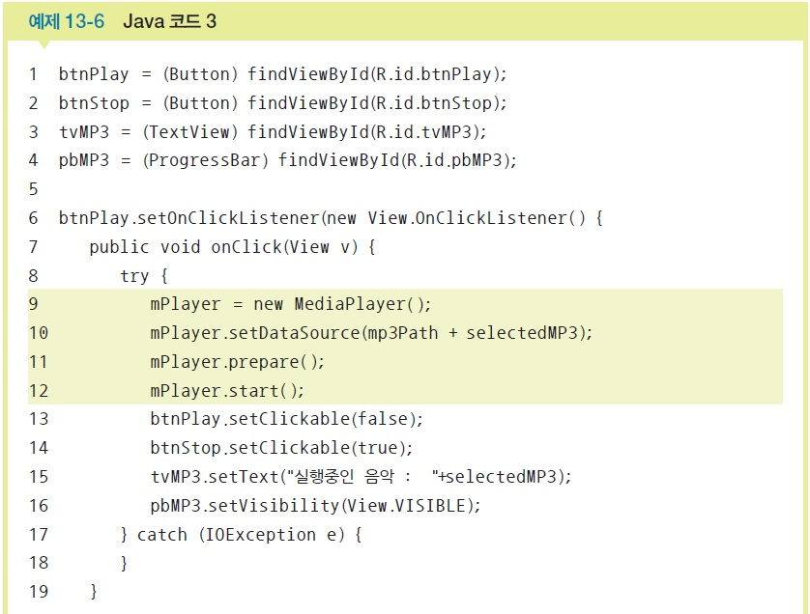
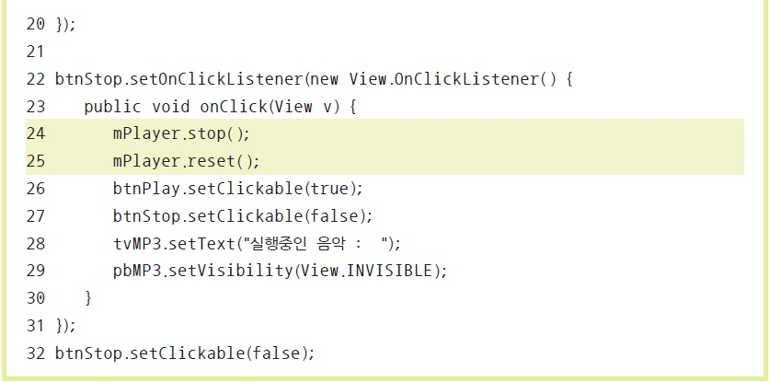
1. 오디오
<듣기>, <중지>를 클릭했을 때 동작하는 리스너를 onCreate( ) 내부에 코딩

Slide 15
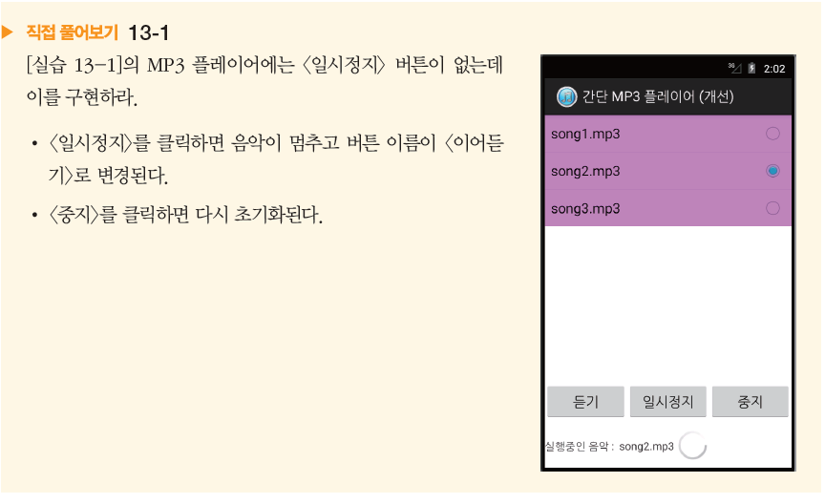
1. 오디오

Slide 16
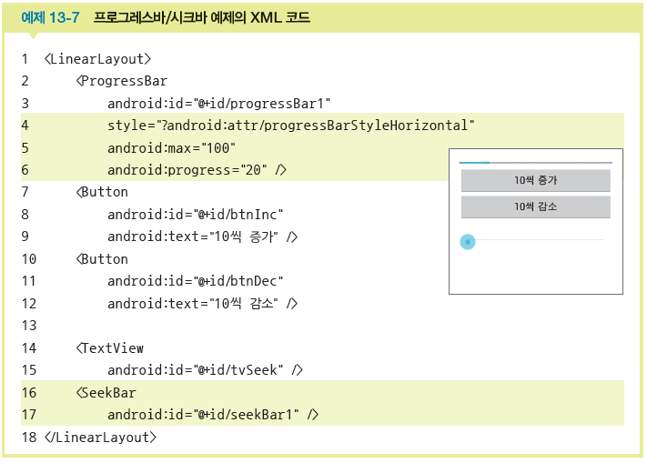
2. 스레드 ▶프로그레스바와 시크바
프로그레스바와 시크바
프로그레스바 : 작업의 진행 상태를 확인할 때 많이 활용
시크바 : 음악이나 동영상 재생의 위치를 지정할 때 많이 활용

Slide 17
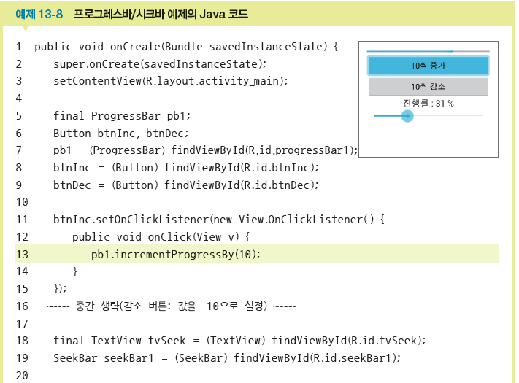
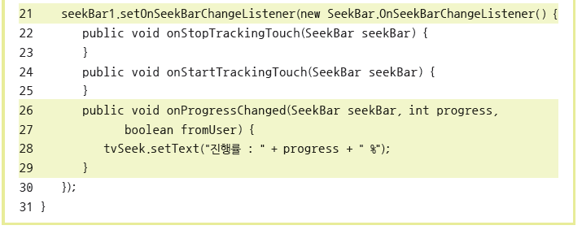
2. 스레드 ▶프로그레스바와 시크바
프로그레스바/시크바 예제 Java 코드

Slide 18
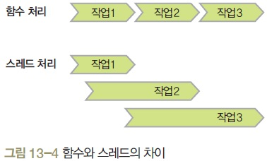
2. 스레드 ▶스레드 기본
스레드(Thread)
동시에 여러 작업을 수행하기 위해 사용되는 개념
멀티스레드(Multi-Thread), 혹은 경량 프로세스라고도 함
→ 스레드가 프로세스(전체 프로그램 동작) 안에서 동작하는 작은 단위이기 때문
→ 함수는 하나의 작업이 끝나야 다음 작업이 진행되지만, 스레드는 하나의 작업이
끝나기 전에 다른 작업을 동시에 진행시킬 수 있음

Slide 19
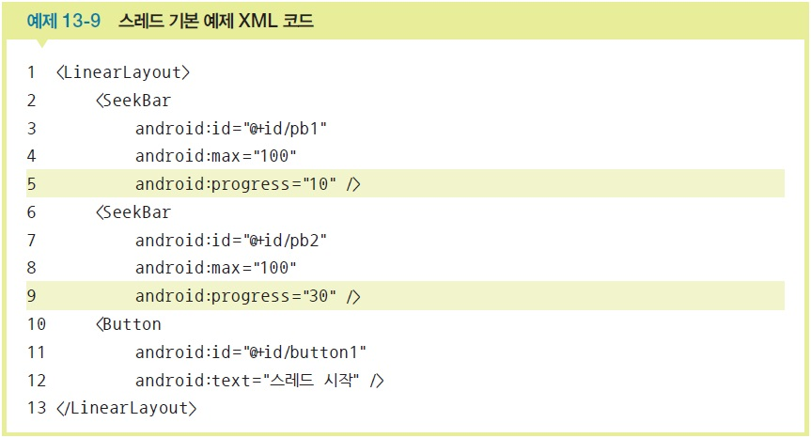
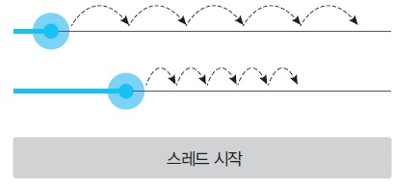
2. 스레드 ▶스레드 기본
스레드 기본 예제

Slide 20
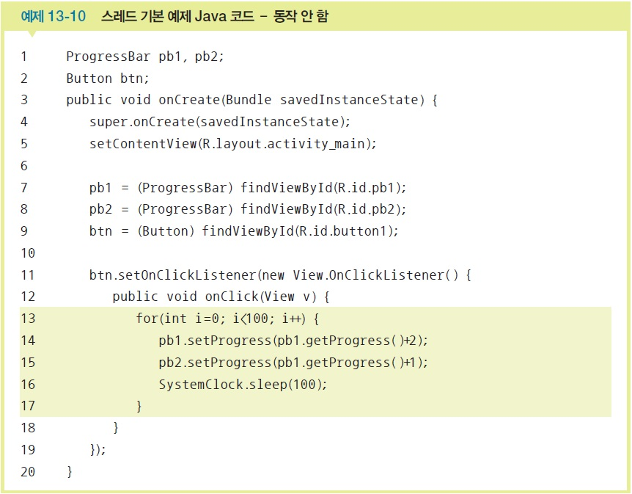
2. 스레드 ▶스레드 기본
스레드 기본 예제 Java 코드

Slide 21
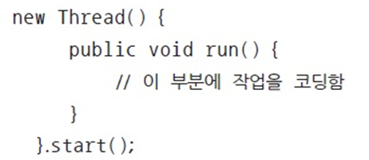
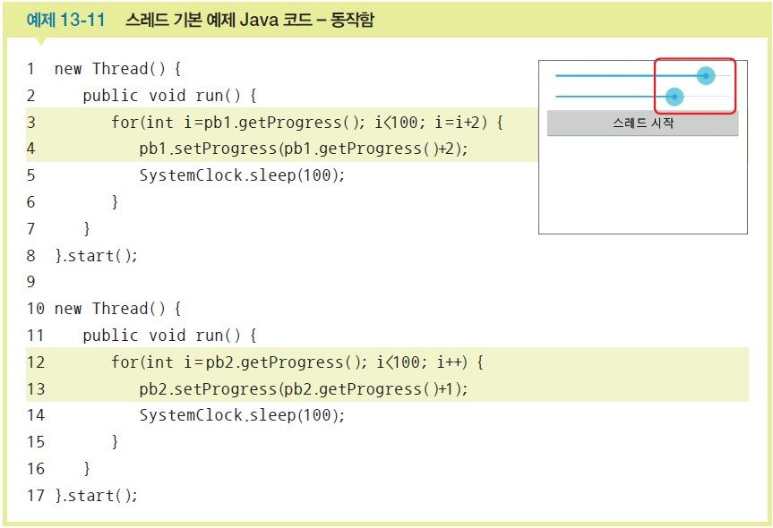
2. 스레드 ▶스레드 기본
스레드 기본 예제 Java 코드(수정)

Slide 22
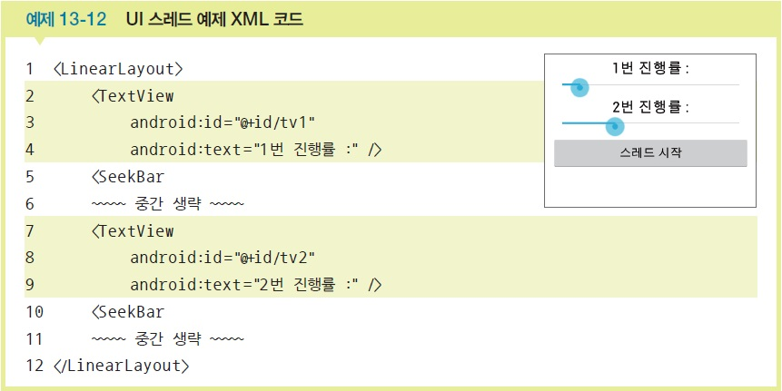
2. 스레드 ▶UI 스레드
UI(User Interface) 스레드
화면의 위젯을 변경할 때 사용
일반적인 스레드는 스레드 안에서 필요한 내용을 계산하는 것만 가능하며,
화면의 다른 위젯을 변경할 수 없음

Slide 23
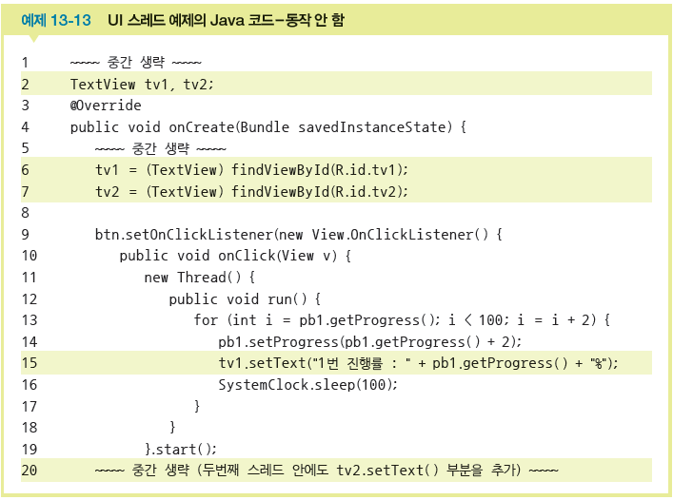
2. 스레드 ▶UI 스레드
UI 스레드 예제 Java 코드

Slide 24
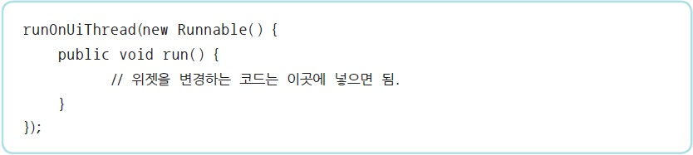
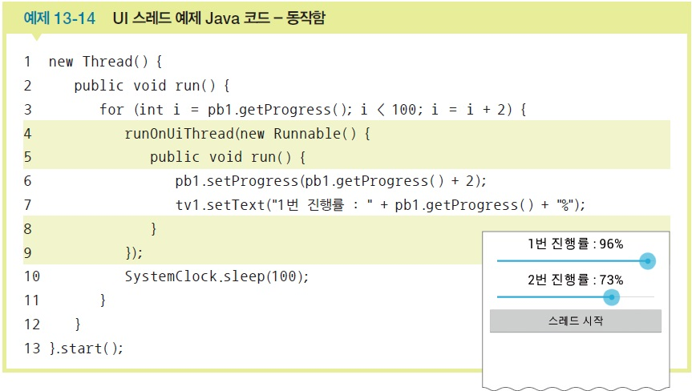
2. 스레드 ▶UI 스레드
UI 스레드 예제 Java 코드(수정)

Slide 25
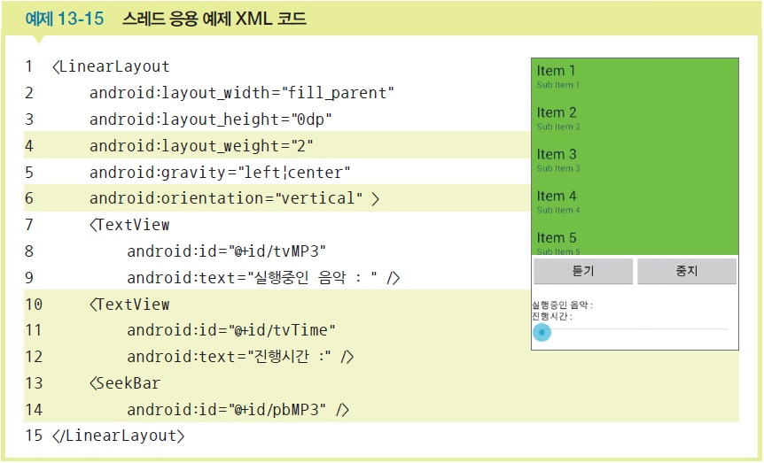
2. 스레드 ▶스레드 응용
스레드 응용 예제

Slide 26

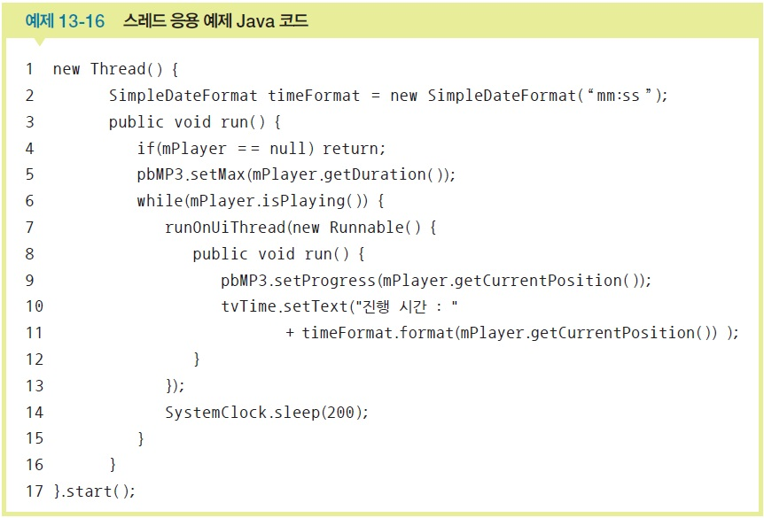
2. 스레드 ▶스레드 응용
스레드 응용 예제 Java 코드

Slide 27
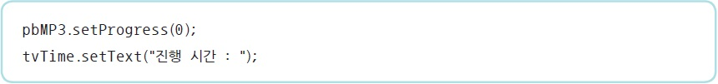
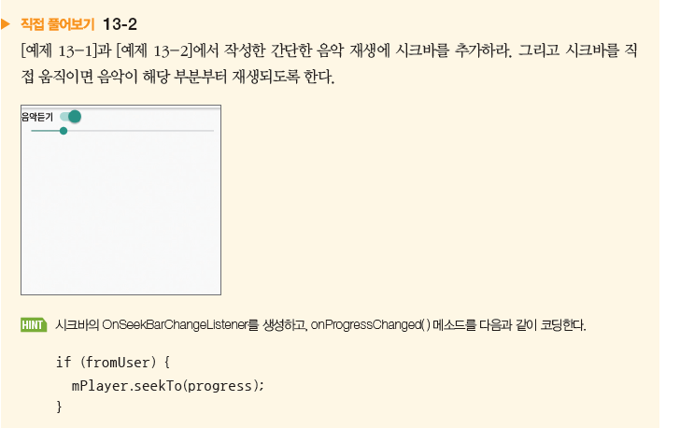
2. 스레드 ▶스레드 응용
스레드 응용 예제 Java 코드
음악이 중지되고 프로그레스바와 진행 시간을 초기화하려면 아래 코드로 변경

